Slide 1


LLENGUA CATALANA
ARTICLES DETERMINATS
Autor pictogramas: Sergio Palao Procedencia: ARASAAC (http://arasaac.org) Licencia: CC (BY-NC-SA)
Propiedad: Gobierno de Aragón Editado: FUNDACIÓN ADIMIR https://adimir.org/material-didactico/

Slide 2
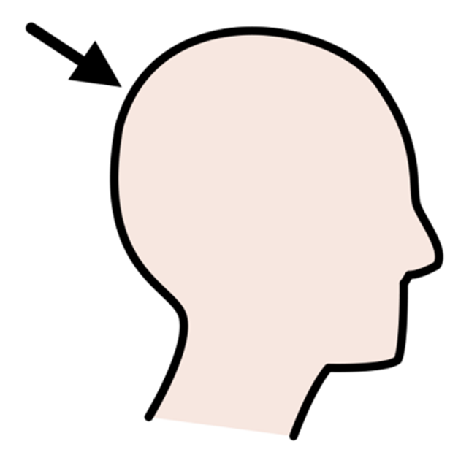
91
……
CAP
LA
EL
MASCULÍ

Slide 3

90
……
VACA
LA
EL
FEMENÍ

Slide 4

89
……
CASA
LA
EL
FEMENÍ

Slide 5

88
……
GAT
LA
EL
MASCULÍ

Slide 6
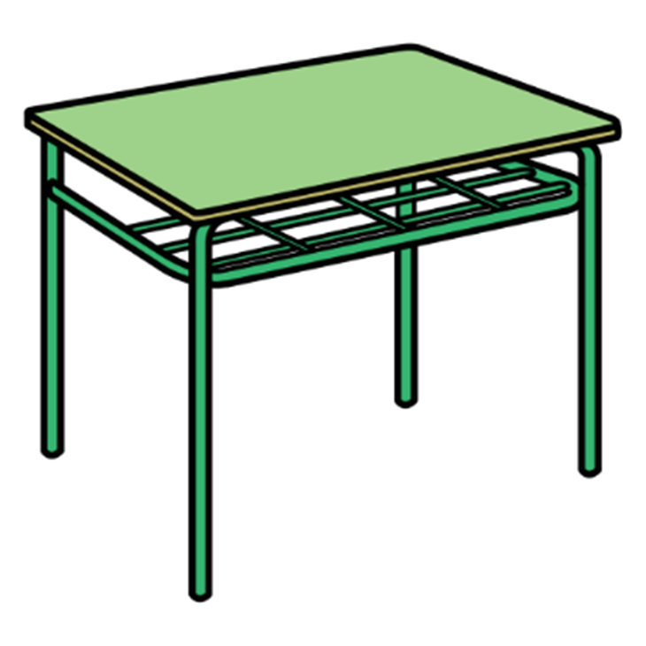
87
……
TAULA
LA
EL
FEMENÍ

Slide 7
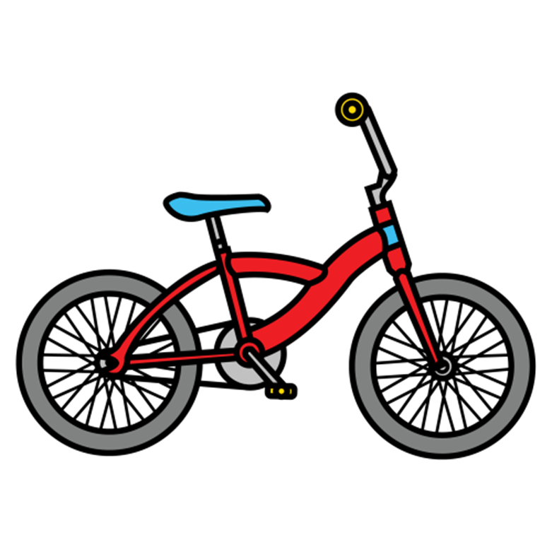
86
……
BICI
LA
EL
FEMENÍ

Slide 8

85
……
DIT
LA
EL
MASCULÍ

Slide 9
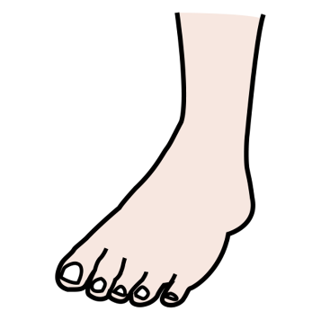
84
……
PEU
LA
EL
MASCULÍ

Slide 10

83
……
PERA
LA
EL
FEMENÍ

Slide 11

82
……
RIU
LA
EL
MASCULÍ

Slide 12

81
……
GOS
LA
EL
MASCULÍ

Slide 13

80
……
PALA
LA
EL
FEMENÍ

Slide 14

79
……
CEL
LA
EL
MASCULÍ

Slide 15

78
……
PILOTA
LA
EL
FEMENÍ

Slide 16

77
……
BALENA
LA
EL
FEMENÍ

Slide 17

76
……
PA
LA
EL
MASCULÍ

Slide 18

75
……
POMA
LA
EL
FEMENÍ

Slide 19

74
……
PEU
LA
EL
MASCULÍ

Slide 20

73
……
NOU
LA
EL
MASCULÍ

Slide 21
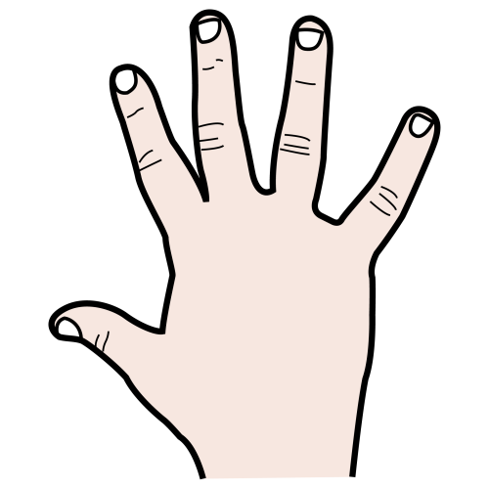
72
……
MÀ
LA
EL
FEMENÍ

Slide 22

71
……
BUS
LA
EL
MASCULÍ

Slide 23

70
……
SOL
LA
EL
MASCULÍ

Slide 24

69
……
DAU
LA
EL
MASCULÍ

Slide 25
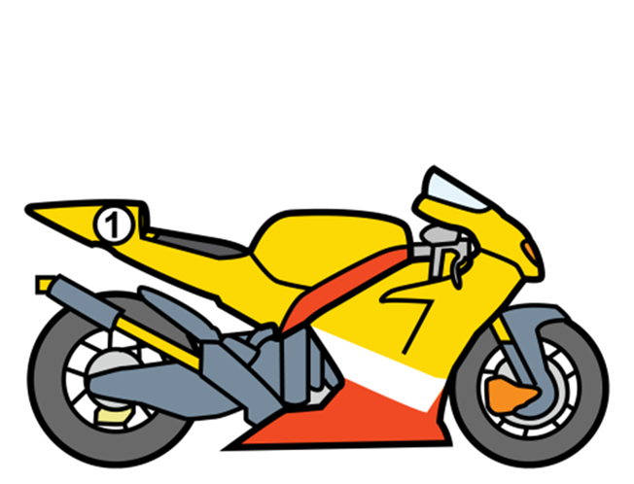
68
……
MOTO
LA
EL
FEMENÍ

Slide 26

67
……
COR
LA
EL
MASCULÍ

Slide 27
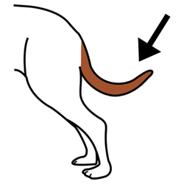
66
……
CUA
LA
EL
FEMENÍ

Slide 28

65
……
CUBELL
LA
EL
MASCULÍ

Slide 29
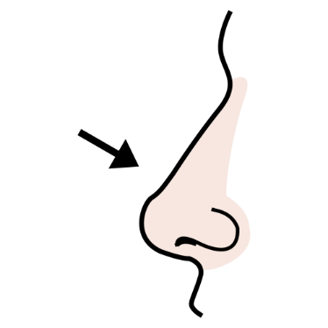
64
……
NAS
LA
EL
MASCULÍ

Slide 30

63
……
CUC
LA
EL
MASCULÍ

Slide 31
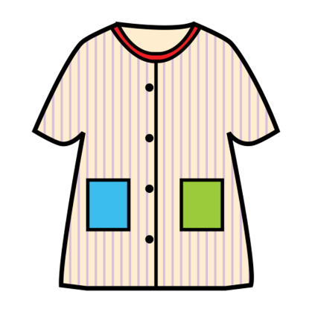
62
……
BATA
LA
EL
FEMENÍ

Slide 32
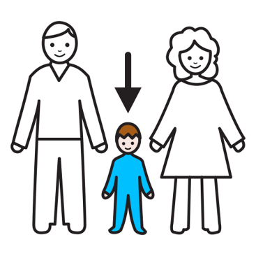
61
……
FILL
LA
EL
MASCULÍ

Slide 33

60
……
BOCA
LA
EL
FEMENÍ

Slide 34

59
……
BOTA
LA
EL
FEMENÍ

Slide 35

58
……
BOTÓ
LA
EL
MASCULÍ

Slide 36
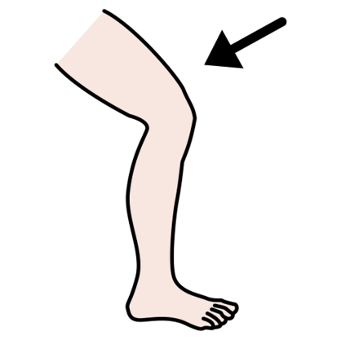
57
……
CAMA
LA
EL
FEMENÍ

Slide 37

56
……
CAVA
LA
EL
MASCULÍ

Slide 38
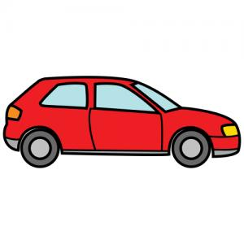
55
……
COTXE
LA
EL
MASCULÍ

Slide 39

54
……
CARA
LA
EL
FEMENÍ

Slide 40

53
……
COPA
LA
EL
FEMENÍ

Slide 41

52
……
COVA
LA
EL
FEMENÍ

Slide 42

51
……
DOFÍ
LA
EL
MASCULÍ

Slide 43

50
……
FOCA
LA
EL
FEMENÍ

Slide 44

49
……
FIL
LA
EL
MASCULÍ

Slide 45

48
……
FADA
LA
EL
FEMENÍ

Slide 46
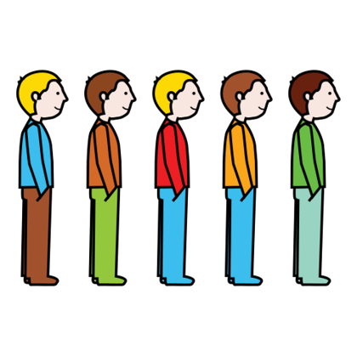
47
……
FILA
LA
EL
FEMENÍ

Slide 47

46
……
FOTO
LA
EL
FEMENÍ

Slide 48

45
……
GOMA
LA
EL
FEMENÍ

Slide 49

44
……
MAMA
LA
EL
FEMENÍ

Slide 50

43
……
DOS
LA
EL
MASCULÍ

Slide 51

42
……
GOTA
LA
EL
FEMENÍ

Slide 52

41
……
LUPA
LA
EL
FEMENÍ

Slide 53
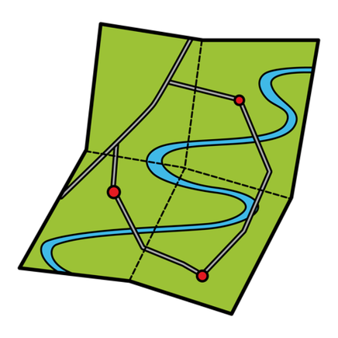
40
……
MAPA
LA
EL
MASCULÍ

Slide 54
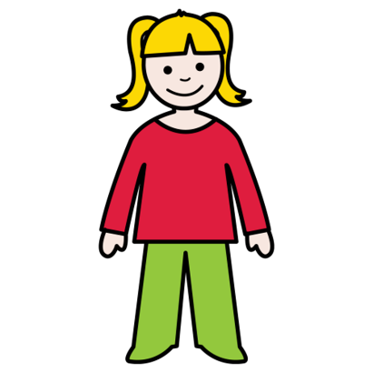
39
……
NENA
LA
EL
FEMENÍ

Slide 55
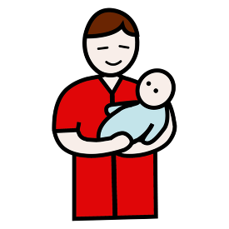
38
……
PAPA
LA
EL
MASCULÍ

Slide 56

37
……
PILA
LA
EL
FEMENÍ

Slide 57

36
……
RODA
LA
EL
FEMENÍ

Slide 58

35
……
POTA
LA
EL
FEMENÍ

Slide 59

34
……
ROSA
LA
EL
FEMENÍ

Slide 60

33
……
SOFÀ
LA
EL
MASCULÍ

Slide 61

32
……
TAPA
LA
EL
FEMENÍ

Slide 62

31
……
SERP
LA
EL
FEMENÍ

Slide 63

30
……
CADENA
LA
EL
FEMENÍ

Slide 64
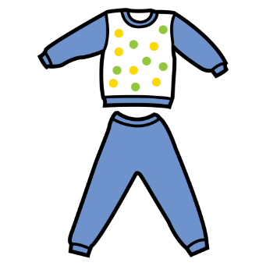
29
……
PIJAMA
LA
EL
MASCULÍ

Slide 65

28
……
CADIRA
LA
EL
FEMENÍ

Slide 66
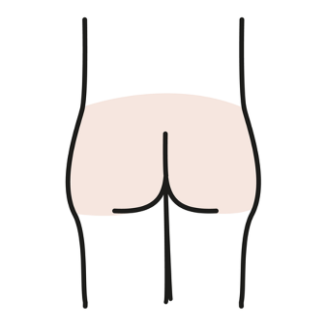
27
……
CUL
LA
EL
MASCULÍ

Slide 67
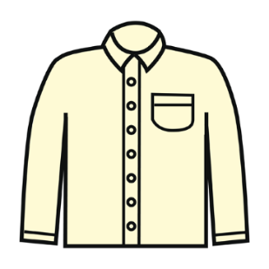
26
……
CAMISA
LA
EL
FEMENÍ

Slide 68

25
……
CATIFA
LA
EL
FEMENÍ

Slide 69
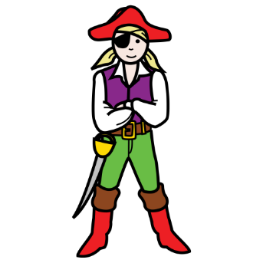
24
……
PIRATA
LA
EL
MASCULÍ

Slide 70

23
……
CIRERA
LA
EL
FEMENÍ

Slide 71

22
……
FARINA
LA
EL
FEMENÍ

Slide 72
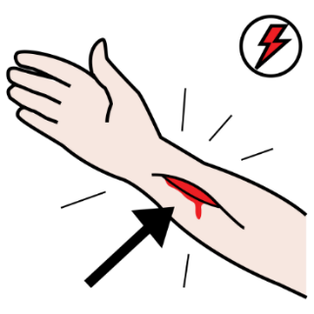
21
……
FERIDA
LA
EL
FEMENÍ

Slide 73

20
……
GALLINA
LA
EL
FEMENÍ

Slide 74

19
……
GASELA
LA
EL
FEMENÍ

Slide 75

18
……
GAVINA
LA
EL
FEMENÍ

Slide 76

17
……
RATOLÍ
LA
EL
MASCULÍ

Slide 77

16
……
GIRAFA
LA
EL
FEMENÍ

Slide 78

15
……
LLIMONA
LA
EL
FEMENÍ

Slide 79

14
……
MALETA
LA
EL
FEMENÍ

Slide 80

13
……
MONEDA
LA
EL
FEMENÍ

Slide 81

12
……
CANARI
LA
EL
MASCULÍ

Slide 82
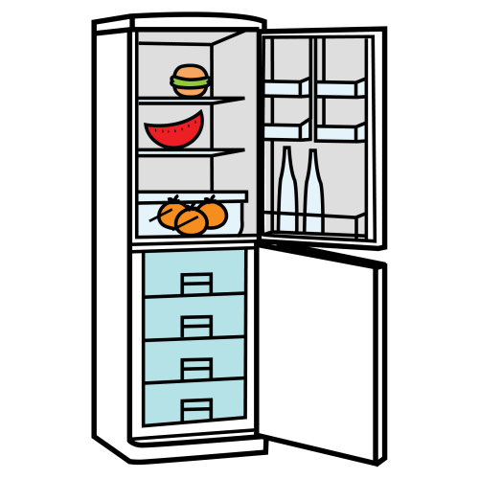
11
……
NEVERA
LA
EL
FEMENÍ

Slide 83

10
……
PÀGINA
LA
EL
FEMENÍ

Slide 84
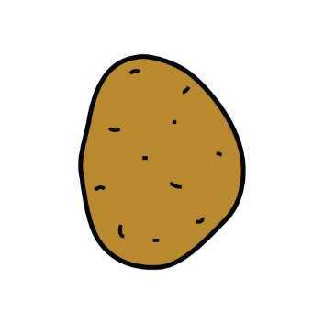
09
……
PATATA
LA
EL
FEMENÍ

Slide 85

08
……
DIMONI
LA
EL
MASCULÍ

Slide 86

07
……
RODONA
LA
EL
FEMENÍ

Slide 87

06
……
SABATA
LA
EL
FEMENÍ

Slide 88

05
……
SIRENA
LA
EL
FEMENÍ

Slide 89

04
MELÓ
……
LA
EL
MASCULÍ

Slide 90

03
……
TETERA
LA
EL
FEMENÍ

Slide 91
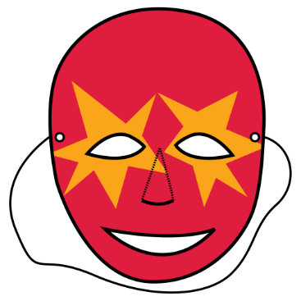
02
……
CARETA
LA
EL
FEMENÍ

Slide 92

01
……
GOT
LA
EL
MASCULÍ

